Slide 1





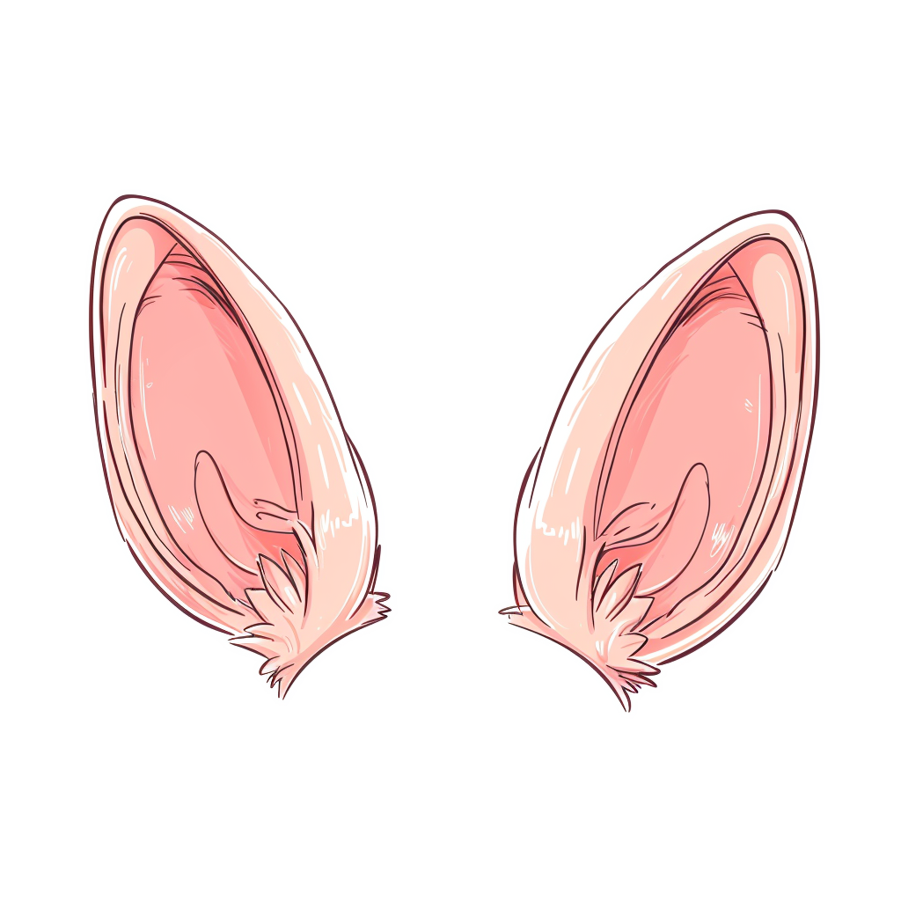




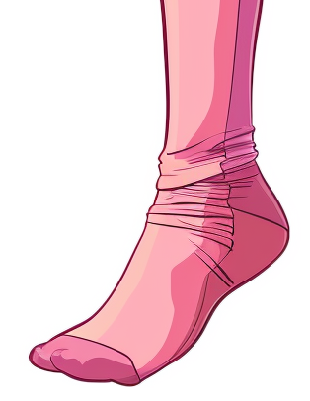




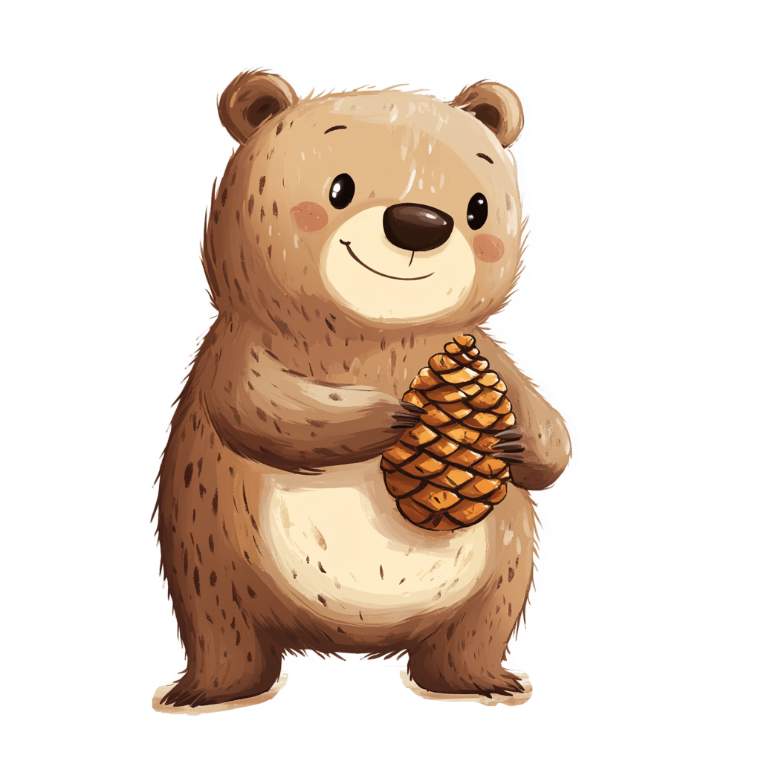
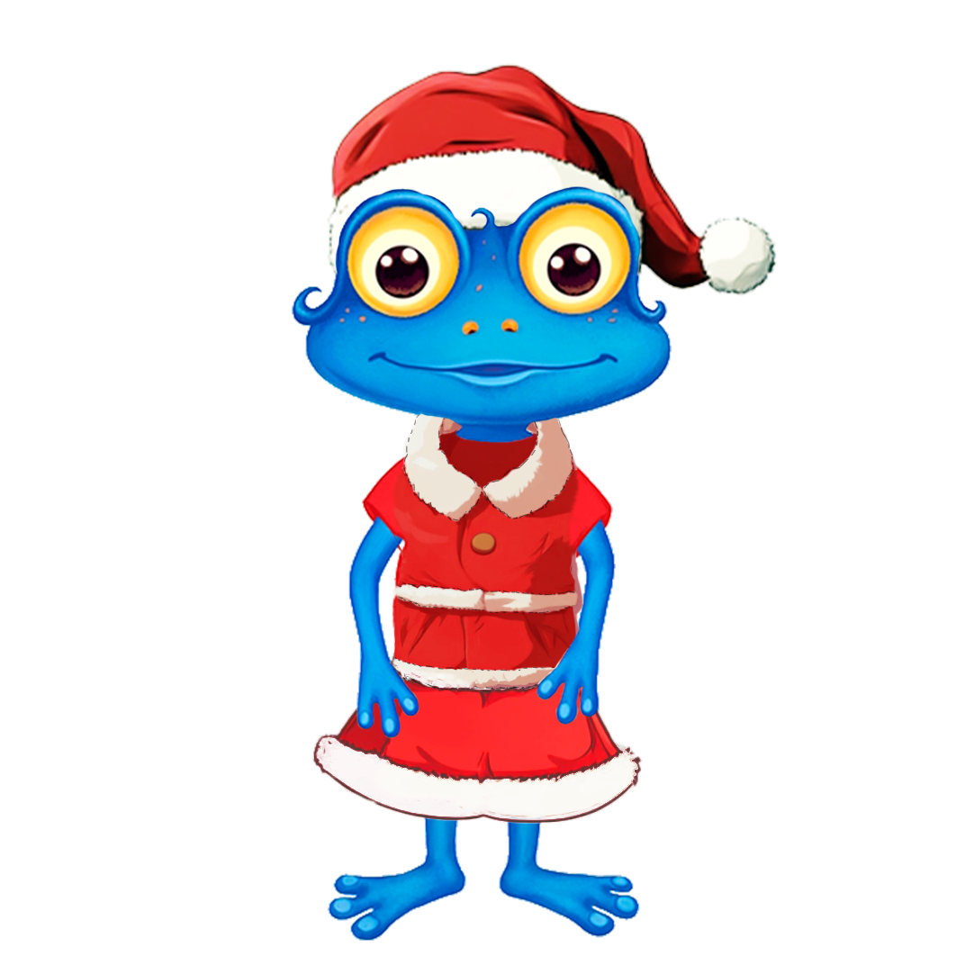
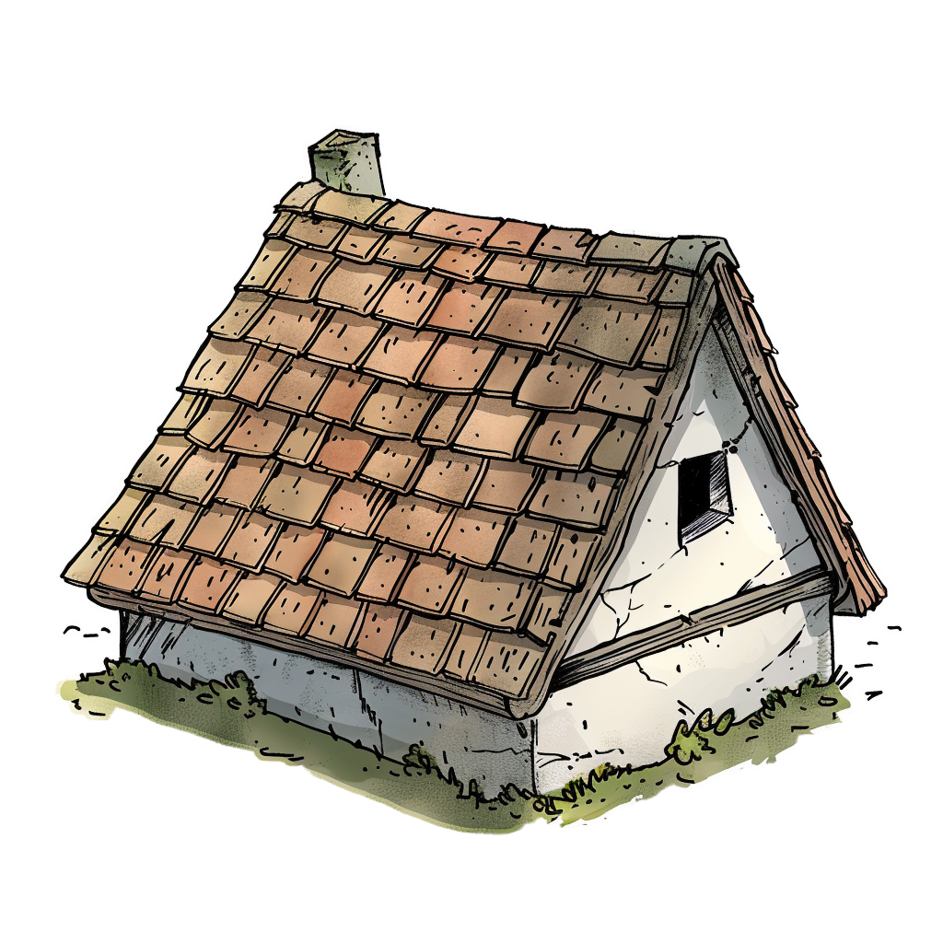

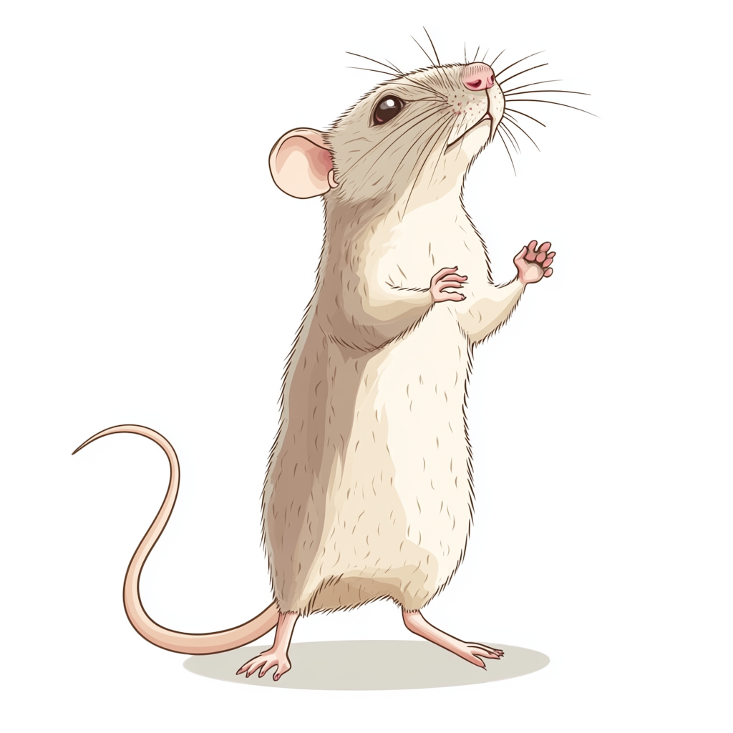


С
У…Ы
Ш
С Ш
У…И
МИ…КА
Ш
МИ…КА
КРЫ…А
КРЫ…А
НО…ОК
МЕ…ОК

Slide 2




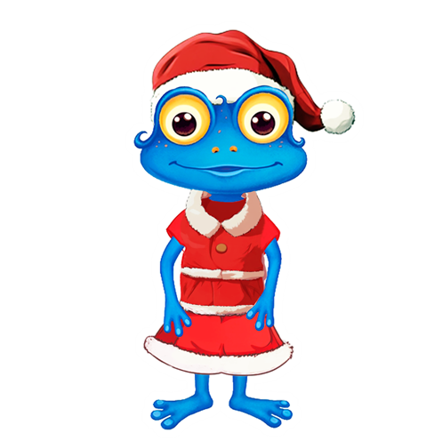

С
У…Ы
Ш
У…И
С
МИ…КА
Ш
С
Ш
МИ…КА
С
КРЫ…А
Ш
КРЫ…А
С
НО…ОК
Ш
МЕ…ОК

